Slide 1
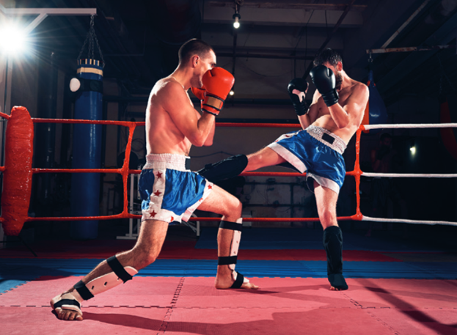
BPJEPS « Sports de contact et DA »

Slide 2
UC 1
Encadrer tout public dans tout lieu et toute structure

Slide 3
Communiquer à l’oral pour son projet

Slide 4
La communication orale c’est :
mettre en place une relation orale avec l’autre
converser avec quelqu’un, un groupe d’individus ou un auditoire.
elle est la plus naturelle des formes d’expression.
l’élocution est le moyen de communication le plus fréquent.
elle peut être informelle (hors cadre professionnel) ou formelle
l‘expression orale peut se dérouler en face à face ou par
l’utilisation de moyens techniques (en distanciel par ex)

Slide 5
Communiquer à l’oral c’est transmettre à travers :
Des signes verbaux :
syntaxes et mots formulés par l‘émetteur. Le style et les tournures de phrases sont essentiels à la compréhension du message.
Les mots peuvent appartenir à différents registres de langage (familier, courant et soutenu).
L’éventail du langage dépend du statut et de la fonction occupée par la personne.
Des signes non verbaux et des signes para verbaux :
Ces signes viennent en support de la communication orale (effets et ton de voix, gestes, mimiques). Ils renforcent le sens et la compréhension des messages oraux.

Slide 6
Phases à suivre:
Elaboration sur le plan intellectuel
Organisation sur le plan matériel
Préparation sur l‘aspect physique

Slide 7
L‘élaboration sur le plan intellectuel
Condition préalable pour appréhender:
contexte
temps imparti
objet de la communication (ordre du jour …)
identité des acteurs

Slide 8
Organisation sur le plan matériel
préparer le lieu ou va se dérouler l‘enseignement
instaurer une ambiance positive : en aménageant la pièce où se déroulent les échanges.
Exemple, une salle de réunion doit contenir du mobilier, un éclairage suffisant, des outils audiovisuels, de la décoration, etc…

Slide 9
Préparation sur l’aspect physique
L’apparence et la posture sont essentielles
Le respect d’un code vestimentaire en adéquation avec la situation.
Une tenue corporelle impeccable doit être à privilégier.
Une bonne image donnée lors d’une communication orale contribue à favoriser ou non la poursuite d’une relation.

Slide 10
La communication orale de qualité:
légitime les enjeux de la discussion
valorise l’image de l’organisation
instaure un climat de confiance
Savoir Sport Santé © Copyright 2022 BPJEPS Sam Berrandou

Slide 11
Appliquer des méthodes favorisant une communication raisonnée
la convivialité et l’écoute active favorisent les échanges oraux.
l’argumentation convaincante permet d’atteindre les buts fixés de la situation de communication.
ne pas s’engager sur des sujets que l’on ne maîtrise pas
Prendre des notes au cours d’un entretien, d’une réunion tout en s’exprimant, permet de garder des traces de l’échange, de mémoriser et de transmettre les informations si besoin.
Savoir Sport Santé © Copyright 2022 BPJEPS Sam Berrandou

Slide 12
Particularités à respecter lors de l’organisation
associer le cadre professionnel dans lequel sont exprimées les normes sociales
inclure les valeurs de l’organisation
insérer les habitudes professionnelles.
par ex : le tutoiement entre collègues est possible s’il fait partie des codes de conduite attendus.
non-respect = refus d’intégration dans l’organisation ou le groupe.
Savoir Sport Santé © Copyright 2022 BPJEPS Sam Berrandou

Slide 13
La communication orale
Pratiquer une écoute active :
instaurer un espace favorable à l’échange :
accueillir l’autre : sans jugement
entretenir la neutralité : inclure et considérer de façon positive
gratifier l’authenticité : montrer de l’intérêt, de la disponibilité.
Être bienveillant : ressentir les sensations
Savoir s’effacer : respecter les silences et les pauses
Savoir Sport Santé © Copyright 2022 BPJEPS Sam Berrandou

Slide 14
Pratiquer l’écoute active c’est :
énoncer des questions ouvertes : permettre à l’interlocuteur de s’exprimer plus librement. « Que pensez-vous de… ? »
énoncer des questions « en miroir » : répéter les derniers propos échangés afin de faciliter la fluidité de parole de l’interlocuteur. « Une réelle volonté…? »
Soumettre des alternatives : proposer en douceur une autre solution en utilisant une question.
« Préférez-vous que je vienne mercredi à 8 h ou vendredi à 15 h ? »
redéfinir régulièrement le contenu : reformuler en d’autres termes et d’une manière plus concise ou plus explicite, ce que l’interlocuteur vient d’exprimer, de telle sorte que l’interlocuteur obtienne l’accord du sujet.
Savoir Sport Santé © Copyright 2022 BPJEPS Sam Berrandou

Slide 15
Être à l’écoute c’est :
résumer les propos échangés : afin de ramener l’interlocuteur dans le sujet s’il s’en éloigne et rappeler les éléments forts de l’échange. « À propos des 35h,… »
recadrer le sujet de la conversation : rester concentré sur le sujet essentiel.
redéfinir des sentiments perceptibles : mettre des mots sur des sentiments.
« Êtes vous soucieux à l’idée de déménager… ? »
citer des questions fermées : afin d’avoir des informations précises. « À quelle heure pouvons-nous nous rencontrer ? »
d’ailleurs que pensez-vous de… ? » « donc vous souhaitez vous inscrire à cette formation, et après…
Savoir Sport Santé © Copyright 2022 BPJEPS Sam Berrandou

Slide 16
Une bonne communication orale c’est:
équilibrer son message
Produire en tant qu’émetteur: prendre de l’assurance et créer un climat propice à la discussion
Capter l’attention (d’un regard, d’un geste, d’un trait d’humour)
apprêter le récepteur: s’assurer qu’il est prêt à capter le message
envoyer le message : aller à l’essentiel, penser à l’objectif
attendre le feedback (retour) : discuter, écouter, échanger
Savoir mettre fin à la communication : conclure par du concret (planification d’un nouveau rdv, mise en place d’une solution, etc…)
Savoir Sport Santé © Copyright 2022 BPJEPS Sam Berrandou

Slide 17
Éliminer :
incertitude
soutien et conseil
questionnement répété
jugement /évaluation

Slide 18
C’est à vous:
tâches, exercices
assumer un rôle (speed-dating professionnel, situation de jury, etc….)

Slide 19
Nous vous remercions
pour
votre attention
Pour nous contacter
Savoir Sport Santé
15 bis villa Ghis – 92400 Courbevoie
savoirsportsante@gmail.com
06 62 81 98 33
savoirsportsanté.fr

